Slide 1
RN / 思维
无题

Slide 2
目录
CONTENTS
PART ONE
PART TWO
React Native中遇到的部分问题总结
《深度思维：透过复杂直抵本质的跨越式成长方法论》读后感

Slide 3
01
ReactNative

Slide 4
使用ReactNative过程中遇到的问题
1. RN中的ERROR和WARNING
2. RN中安卓兼容性问题（其一）

Slide 5
02
《深度思维：透过复杂直抵本质的跨越式成长方法论

Slide 6
案例一
一个博物馆的东边外墙面上有非常严重的腐蚀，需要经常涂刷新的油漆。这一天，博物馆的主管发现墙面又腐蚀得很严重了，现在如果你是他，你会怎么处理这件事情

Slide 7
处理方式
1、直接喷刷一次漆。
2、问清问什么只有东面的墙腐蚀很严重，其他几面墙没有这样的请况。

Slide 8
5Why思考法 --- 找到问题根本原因
什么是5Why思考法？
5Why法，是指对一个问题连续多次追问为什么，知道找出问题的根本原因

Slide 9
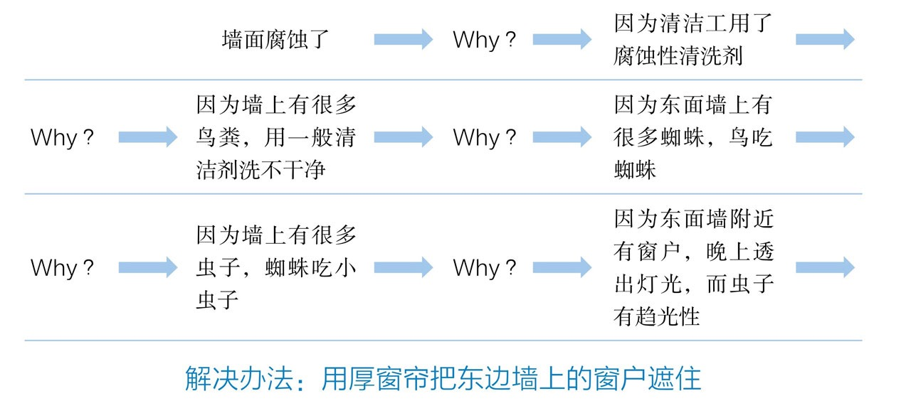

Slide 10
5So思考法 --- 洞悉事物的未来趋势
什么是5So思考法？
5So思考法，是指对一个现象连续追问其产生的结果，以探求它对未来可能造成的深远影响。

Slide 11
案例二
2013年7月到8月，网络上传出了上海自贸区要成立的消息，而且有官方背书，确定性很大，A股市场上随之暗流涌动。不过，明明7月份就有消息了，可是整个A股市场上却迟迟不见动静，只有一只股票涨了起来——上海物贸。
这只股票上涨的逻辑很明显，既然是自贸区，那么上海本地的贸易类股票肯定是利好的，所以这只股票最早上涨。可是然后呢？上海自贸这么大的一个政策，就仅仅利好了一只股票吗？

Slide 12
影响
很多相关的股票翻倍了，甚至有的涨了4倍！！！

Slide 13
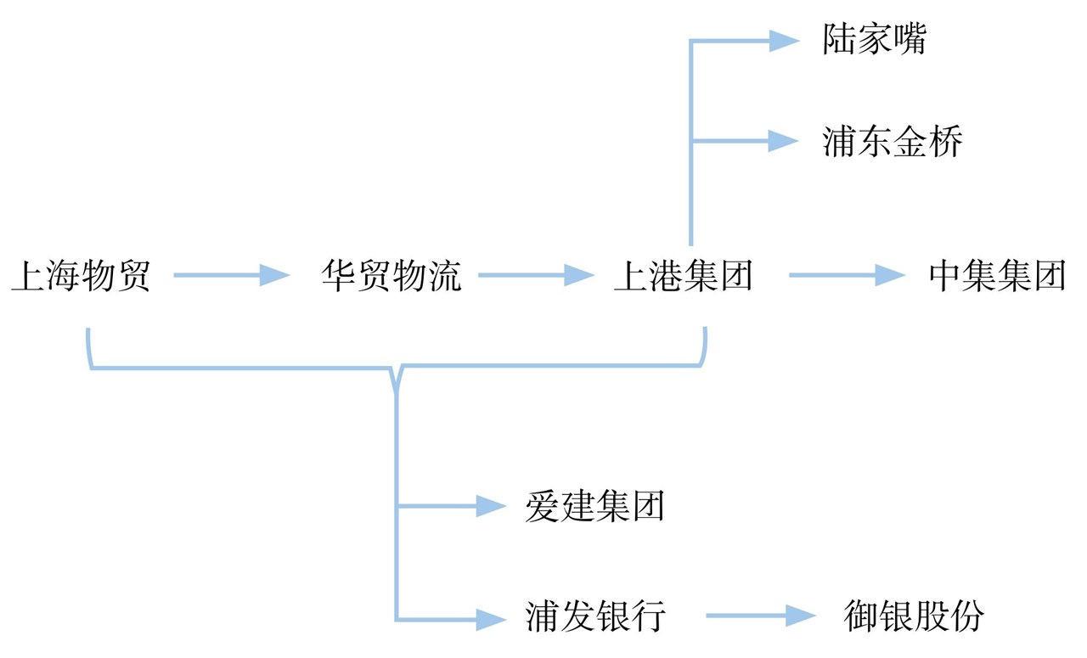
上海自贸区成立 -- 贸易公司业务会繁荣 -- 物流 -- 港口 -- （港口周边土地、集装箱等）...........

Slide 14
谢谢您的聆听

